Slide 1

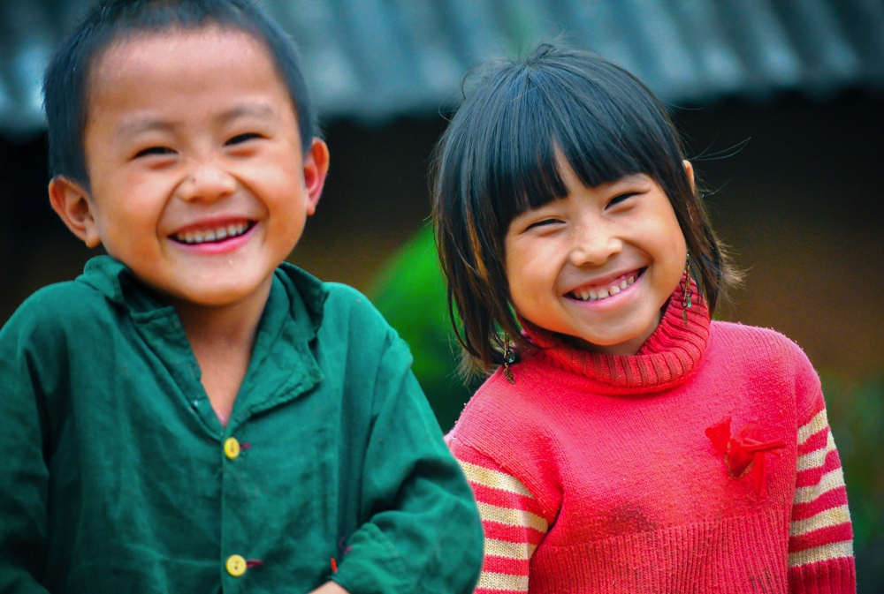
TẬP ĐỌC
LỚP 4.4

Slide 2

Tập đọc
Tiếng cười là liều thuốc bổ

Slide 3
1. Luyện đọc

Slide 4

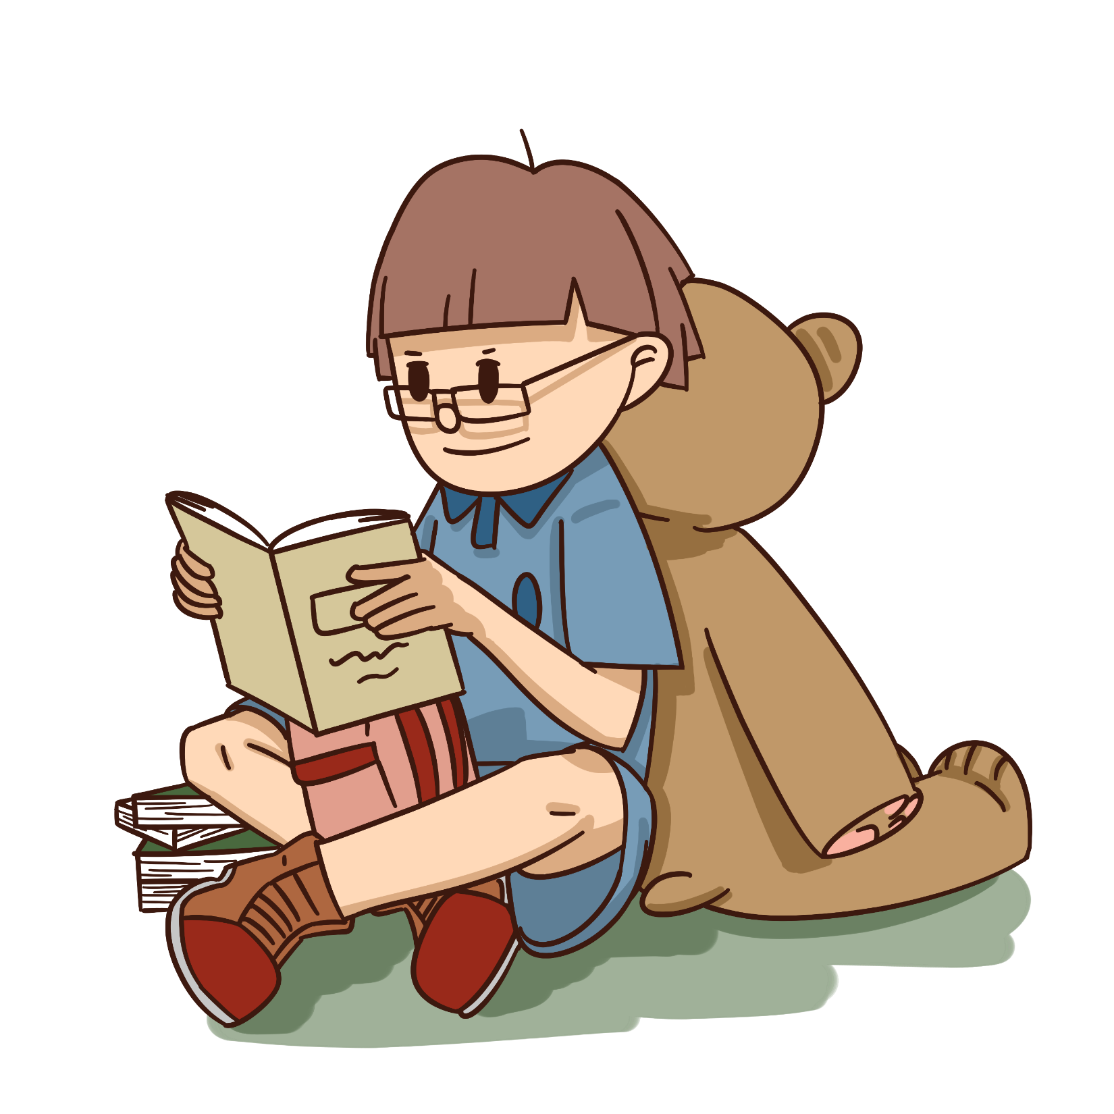
Tai nghe
Tay dò
Mắt dõi

Slide 5
TIẾNG CƯỜI LÀ LIỀU THUỐC BỔ
Một nhà văn đã từng nói: "Con người là động vật duy nhất biết cười."
Theo một thống kê khoa học, mỗi ngày, trung bình người lớn cười 6 phút, mỗi lần cười kéo dài 6 giây. Một đứa trẻ trung bình mỗi ngày cười 400 lần.
Tiếng cười là liều thuốc bổ. Bởi vì khi cười, tốc độ thở của con người lên đến 100 ki-lô-mét một giờ, các cơ mặt được thư giãn thoải mái và não thì tiết ra một chất làm người ta có cảm giác sảng khoái, thỏa mãn. Ngược lại, khi người ta ở trong trạng thái nổi giận hoặc căm thù, cơ thể sẽ tiết ra một chất làm hẹp mạch máu.
Ở một số nước, người ta đã dùng biện pháp gây cười để điều trị bệnh nhân. Mục đích của việc này là làm rút ngắn thời gian chữa bệnh và tiết kiệm tiền cho nhà nước.
Bởi vậy, có thể nói: ai có tính hài hước, người đó chắc chắn sẽ sống lâu hơn.
Theo báo GIÁO DỤC VÀ THỜI ĐẠI

Slide 6
LUYỆN ĐỌC
Bài tập đọc được chia làm mấy đoạn?
3 đoạn

Slide 7
LUYỆN ĐỌC
Đoạn 1: “Từ đầu … mỗi ngày cười 400 lần.”
Đoạn 2: “Tiếng cười… làm hẹp mạch máu.”
Đoạn 3: Còn lại

Slide 8

TIẾNG CƯỜI LÀ LIỀU THUỐC BỔ
ĐỌC NỐI TIẾP ĐOẠN

Slide 9
TIẾNG CƯỜI LÀ LIỀU THUỐC BỔ
1. Một nhà văn đã từng nói: "Con người là động vật duy nhất biết cười."
Theo một thống kê khoa học, mỗi ngày, trung bình người lớn cười 6 phút, mỗi lần cười kéo dài 6 giây. Một đứa trẻ trung bình mỗi ngày cười 400 lần.
2. Tiếng cười là liều thuốc bổ. Bởi vì khi cười, tốc độ thở của con người lên đến 100 ki-lô- mét một giờ, các cơ mặt được thư giãn thoải mái và não thì tiết ra một chất làm người ta có cảm giác sảng khoái, thỏa mãn. Ngược lại, khi người ta ở trong trạng thái nổi giận hoặc căm thù, cơ thể sẽ tiết ra một chất làm hẹp mạch máu.
Ở một số nước, người ta đã dùng biện pháp gây cười để điều trị bệnh nhân. Mục đích của việc này là làm rút ngắn thời gian chữa bệnh và tiết kiệm tiền cho nhà nước.
3. Bởi vậy, có thể nói: ai có tính hài hước, người đó chắc chắn sẽ sống lâu hơn.
Theo báo GIÁO DỤC VÀ THỜI ĐẠI

Slide 10
LUYỆN ĐỌC TỪ KHÓ
thoả mãn
sảng khoái
chữa bệnh

Slide 11
LUYỆN ĐỌC CÂU DÀI
Bởi vì khi cười, tốc độ thở của con người lên đến 100 ki-lô-mét một giờ, các cơ mặt được thư giãn thoải mái và não thì tiết ra một chất làm người ta có cảm giác sảng khoái, thỏa mãn.

Slide 12


LUYỆN ĐỌC
THEO CẶP
Tiếng cười là liều thuốc bổ

Slide 13
TRÒ CHƠI NỐI CHỮ VỚI NGHĨA CỦA TỪ
THỐNG KÊ
(Cơ bắp) ở trạng thái thả lỏng, tạo nên cảm giác thoải mái
THƯ GIÃN
Thu thập số liệu về một số hiện tượng, sự việc hay tình hình nào đó.
SẢNG KHOÁI
Chữa bệnh
ĐIỀU TRỊ
Khoan khoái, dễ chịu

Slide 14
GIẢI THÍCH NGHĨA TỪ MỚI
Thống kê: Thu thập số liệu về một số hiện tượng, sự việc hay tình hình nào đó.
Thư giãn: (Cơ bắp) ở trạng thái thả lỏng, tạo nên cảm giác thoải mái
Sảng khoái: Khoan khoái, dễ chịu
Điều trị: Chữa bệnh.

Slide 15
2. Tìm hiểu
bài

Slide 16
TIẾNG CƯỜI LÀ LIỀU THUỐC BỔ
1. Một nhà văn đã từng nói: "Con người là động vật duy nhất biết cười."
Theo một thống kê khoa học, mỗi ngày, trung bình người lớn cười 6 phút, mỗi lần cười kéo dài 6 giây. Một đứa trẻ trung bình mỗi ngày cười 400 lần.
2. Tiếng cười là liều thuốc bổ. Bởi vì khi cười, tốc độ thở của con người lên đến 100 ki-lô- mét một giờ, các cơ mặt được thư giãn thoải mái và não thì tiết ra một chất làm người ta có cảm giác sảng khoái, thỏa mãn. Ngược lại, khi người ta ở trong trạng thái nổi giận hoặc căm thù, cơ thể sẽ tiết ra một chất làm hẹp mạch máu.
Ở một số nước, người ta đã dùng biện pháp gây cười để điều trị bệnh nhân. Mục đích của việc này là làm rút ngắn thời gian chữa bệnh và tiết kiệm tiền cho nhà nước.
3. Bởi vậy, có thể nói: ai có tính hài hước, người đó chắc chắn sẽ sống lâu hơn.
Theo báo GIÁO DỤC VÀ THỜI ĐẠI

Slide 17


TÌM HIỂU BÀI
Trả lời các câu hỏi trong sách giáo khoa
Thảo luận nhóm 4
Phân tích cấu tạo của bài báo trên. Nêu ý chính của từng đoạn văn.
Vì sao tiếng cười là liều thuốc bổ?
Người ta tìm cách tạo ra tiếng cười cho bệnh nhân để làm gì?
Em rút ra được điều gì qua bài này?

Slide 18
Câu 1: Phân tích cấu cạo của bài văn trên.
Nêu ý chính của từng đoạn văn
1. Một nhà văn đã từng nói: "Con người là động vật duy nhất biết cười."
Theo một thống kê khoa học, mỗi ngày, trung bình người lớn cười 6 phút, mỗi lần cười kéo dài 6 giây. Một đứa trẻ trung bình mỗi ngày cười 400 lần.
2. Tiếng cười là liều thuốc bổ. Bởi vì khi cười, tốc độ thở của con người lên đến 100 ki-lô- mét một giờ, các cơ mặt được thư giãn thoải mái và não thì tiết ra một chất làm người ta có cảm giác sảng khoái, thỏa mãn. Ngược lại, khi người ta ở trong trạng thái nổi giận hoặc căm thù, cơ thể sẽ tiết ra một chất làm hẹp mạch máu.
Ở một số nước, người ta đã dùng biện pháp gây cười để điều trị bệnh nhân. Mục đích của việc này là làm rút ngắn thời gian chữa bệnh và tiết kiệm tiền cho nhà nước.
3. Bởi vậy, có thể nói: ai có tính hài hước, người đó chắc chắn sẽ sống lâu hơn.
Theo báo GIÁO DỤC VÀ THỜI ĐẠI

Slide 19

TÌM HIỂU BÀI
1. Một nhà văn đã từng nói: "Con người là động vật duy nhất biết cười.“
Theo một thống kê khoa học, mỗi ngày, trung bình người lớn cười 6 phút, mỗi lần cười kéo dài 6 giây. Một đứa trẻ trung bình mỗi ngày cười 400 lần.
Tiếng cười là đặc điểm quan trọng phân biệt con người với các loài động vật khác.

Slide 20
TÌM HIỂU BÀI
2. Tiếng cười là liều thuốc bổ. Bởi vì khi cười, tốc độ thở của con người lên đến 100 ki-lô- mét một giờ, các cơ mặt được thư giãn thoải mái và não thì tiết ra một chất làm người ta có cảm giác sảng khoái, thỏa mãn. Ngược lại, khi người ta ở trong trạng thái nổi giận hoặc căm thù, cơ thể sẽ tiết ra một chất làm hẹp mạch máu.
Ở một số nước, người ta đã dùng biện pháp gây cười để điều trị bệnh nhân. Mục đích của việc này là làm rút ngắn thời gian chữa bệnh và tiết kiệm tiền cho nhà nước.
Tác dụng tốt của tiếng cười đối với cơ thể con người

Slide 21
TÌM HIỂU BÀI
3. Bởi vậy, có thể nói: ai có tính hài hước, người đó chắc chắn sẽ sống lâu hơn.
Khẳng định người có tính hài hước sẽ sống lâu hơn

Slide 22
Tiếng cười luôn hiện hiện trong đời sống con người
TÌM HIỂU BÀI
Theo một thống kê khoa học, mỗi ngày, trung bình người lớn cười 6 phút, mỗi lần cười kéo dài 6 giây. Một đứa trẻ trung bình mỗi ngày cười 400 lần.

Slide 23
Vì sao tiếng cười là liều thuốc bổ ?
Tiếng cười là liều thuốc bổ. Bởi vì khi cười, tốc độ thở của con người lên đến 100 ki-lô- mét một giờ, các cơ mặt được thư giãn thoải mái và não thì tiết ra một chất làm người ta có cảm giác sảng khoái, thỏa mãn. Ngược lại, khi người ta ở trong trạng thái nổi giận hoặc căm thù, cơ thể sẽ tiết ra một chất làm hẹp mạch máu.

Slide 24
TIẾNG CƯỜI
Tiếng cười làm cho cuộc sống vui vẻ và hạnh phúc hơn
Cơ mặt được thư giãn
Tốc độ thở của con người lên đến 100 ki-lô-mét một giờ
Não thì tiết ra một chất làm người ta có cảm giác sảng khoái, thỏa mãn.

Slide 25

Người ta tạo ra tiếng cười
cho bệnh nhân để:
A. Giúp bệnh nhân thấy vui
B. Tiếng cười làm bệnh nhân giảm đi sự mệt mỏi
C. Tiếng cười giúp bệnh nhân bớt đau
D. Để rút ngắn thời gian chữa bệnh và tiết kiệm
tiền cho nhà nước.
D. Để rút ngắn thời gian chữa bệnh và tiết kiệm
tiền cho nhà nước.

Slide 26
TIẾNG CƯỜI
Tốc độ thở của con người lên đến 100 ki-lô-mét một giờ
Rút ngắn thời gian chữa bệnh
Tiết kiệm tiền cho nhà nước
Cơ mặt được thư giãn
Não thì tiết ra một chất làm người ta có cảm giác sảng khoái, thỏa mãn.

Slide 27
Em rút ra được điều gì qua bài này?
A. Cần phải cười thật nhiều.
B. Cần biết sống một cách vui vẻ.
C. Nên cười đùa thoải mái trong bệnh viện,
trong lớp học.
B. Cần biết sống một cách vui vẻ.

Slide 28
TIẾNG CƯỜI
Tiếng cười làm cho con người hạnh phúc, sống lâu.
Tốc độ thở của con người lên đến 100 ki-lô-mét một giờ
Rút ngắn thời gian chữa bệnh
Tiết kiệm tiền cho nhà nước
Cơ mặt được thư giãn
Não thì tiết ra một chất làm người ta có cảm giác sảng khoái, thỏa mãn.

Slide 29
TÌM HIỂU BÀI
Bài học nói về điều gì?
Em học được điều gì sau khi học xong bài học này?

Slide 30
NỘI DUNG CHÍNH
Tiếng cười mang đến niềm vui cho cuộc sống, làm cho con người hạnh phúc, sống lâu. Cần có tiếng cười để tinh thần thoải mái và có niềm vui trong cuộc sống

Slide 31
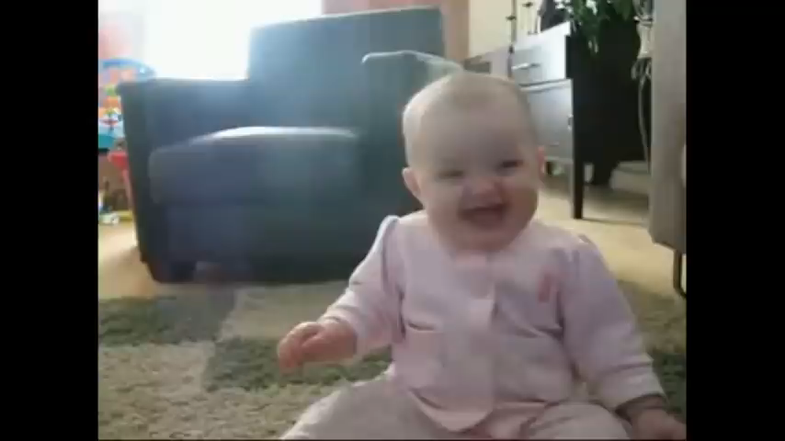

Slide 32
3. Luyện đọc
lại

Slide 33

LUYỆN ĐỌC HAY
Để thể hiện được nội dung của câu chuyện thì chúng ta nên đọc với giọng đọc như thế nào?

Slide 34
LUYỆN ĐỌC HAY
Đọc lưu loát, trôi chảy toàn bài.
Đọc bài với giọng đọc rõ ràng, rành mạch, phù hợp với một văn bản phổ biến khoa học.

Slide 35
LUYỆN ĐỌC LẠI
Tiếng cười là liều thuốc bổ. Bởi vì khi cười, tốc độ thở của con người lên đến 100 ki-lô-mét một giờ, các cơ mặt được thư giãn thoải mái / và não thì tiết ra một chất làm người ta có cảm giác sảng khoái, thỏa mãn. Ngược lại, khi người ta ở trong trạng thái nổi giận hoặc căm thù, cơ thể sẽ tiết ra một chất làm hẹp mạch máu.

Slide 36
Ai là người đọc hay nhất?

Slide 37
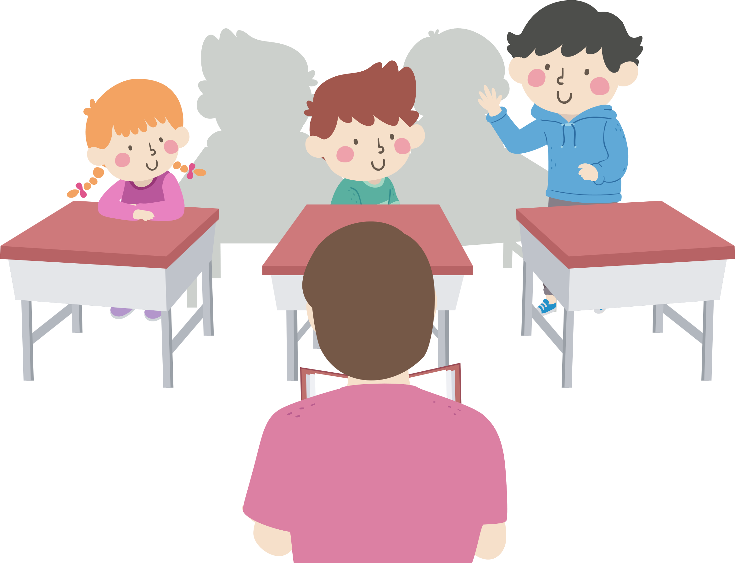
THI ĐUA ĐỌC TRƯỚC LỚP

Slide 38
THI ĐUA ĐỌC DIỄN CẢM
Tiếng cười là liều thuốc bổ. Bởi vì khi cười, tốc độ thở của con người lên đến 100 ki-lô-mét một giờ, các cơ mặt được thư giãn thoải mái / và não thì tiết ra một chất làm người ta có cảm giác sảng khoái, thỏa mãn. Ngược lại, khi người ta ở trong trạng thái nổi giận hoặc căm thù, cơ thể sẽ tiết ra một chất làm hẹp mạch máu.

Slide 39
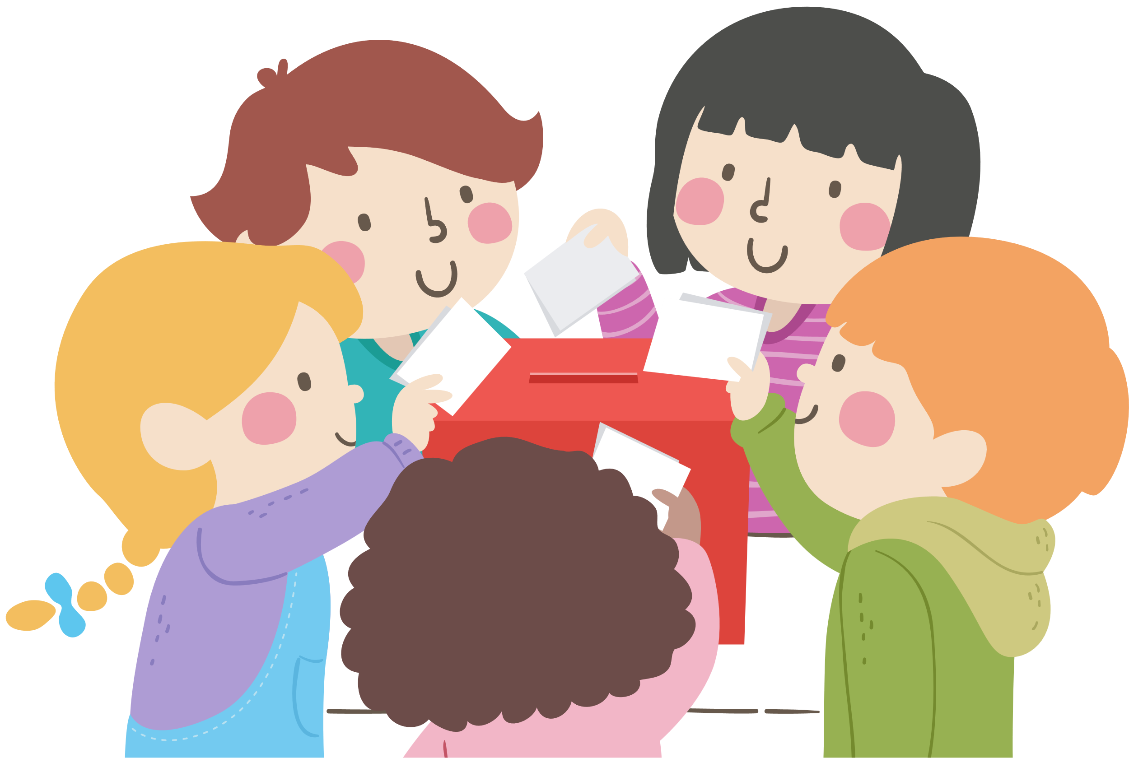
BÌNH CHỌN BẠN ĐỌC HAY NHẤT

Slide 40
Vận dụng

Slide 41


Sưu tầm các mẫu truyện cười

Slide 42
TẠM BIỆT VÀ HẸN GẶP LẠI

